Slide 1
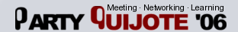
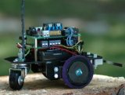
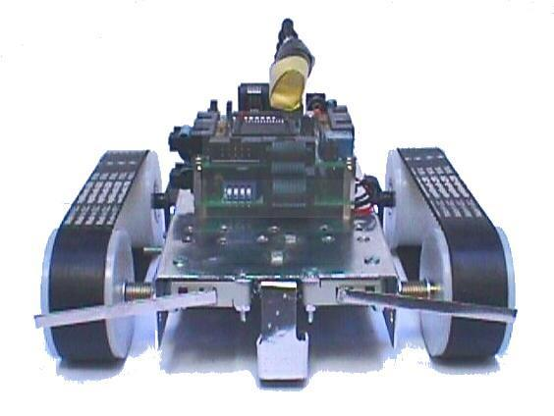
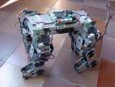

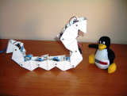
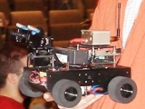
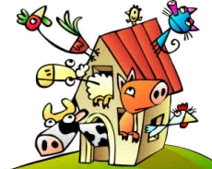
La Granja de Micro-Robots
Por Alejandro Alonso Puig,
Ricardo Gómez y
Juan González

Slide 2
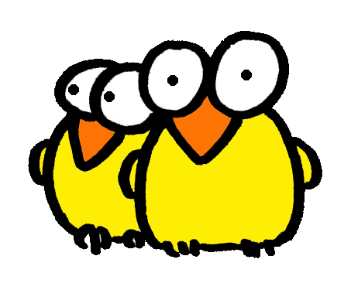
La Granja de Micro-Robots
¿Quienes somos?
¿Qué os vamos a contar?
¿Qué os vamos a enseñar?

Slide 3
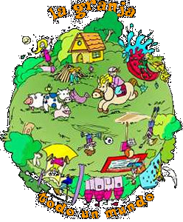
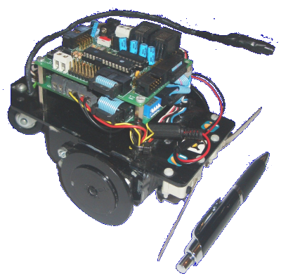

¡Hola Mundo!
La Robótica es apasionante...
La Robótica es divertida...
La Robótica es el futuro...
Pero... ¿Cómo empezar?
Robot “hola mundo”:
Se llama SKYBOT
Es el que usamos en los talleres
Robot abierto: Toda la información disponible

Slide 4
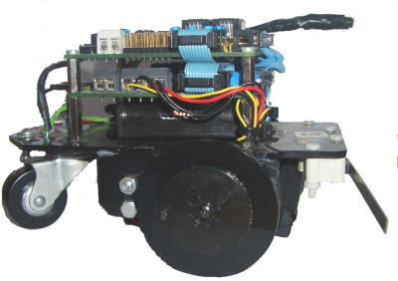
¡Hola Mundo!: Robótica
Software
Electrónica
Robótica
Software
Mecánica
Electrónica
Mecánica

Slide 5
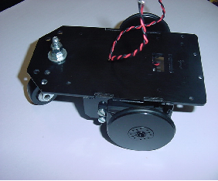
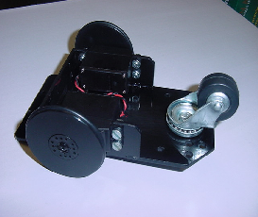
¡Hola Mundo!: Mecánica y motores
Piezas de plástico de 3mm
Servos “trucados”. Futaba 3003
Piezas de plástico
Ruedas motrices
Rueda “loca”
Motores

Slide 6
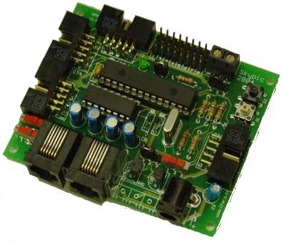
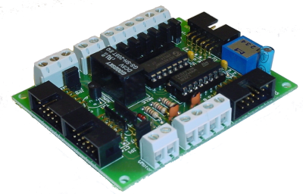
¡Hola Mundo!: Electrónica y Sensores
“Cerebro”: Tarjeta Skypic. Microcontrolador PIC
Etapa de potencia: Tarjeta Sky293
Es Hardware Libre
Skypic
Sky293
Sensores: Infrarrojos (CNY70), contacto (bumpers), luz...

Slide 7
¡Hola Mundo!: Software
El software determina el “comportamiento”
Un comportamiento “hola mundo” es seguir una línea negra. Es muy sencillo.
Skybot
Skybot
Skybot
Recto
Giro izquierda
Giro derecha

Slide 8
¡Hola Mundo!: Software
Lenguaje de programación C
Se compila y descarga al Skybot por puerto serie (bootloader)
Sensor de Luz
Bumpers
Sensores infrarrojos

Slide 9
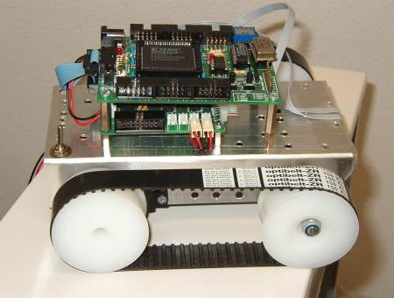
¡Hola Mundo!: Evolucionando
Una vez realizado “mi primer robot”, se puede ir evolucionando.
Cada persona estudia o trabajas en las áreas que más le gusten:
  Mecánica: estructura más robusta
  Electrónica: más sensores
  Software: otros comportamientos
Ejemplo: Dotar de “orugas” al Skybot:
Robot Clónico

Slide 10
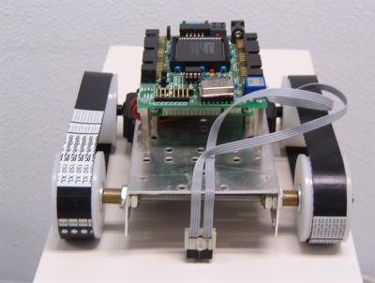
Robot Clónico
Estructura mecánica de aluminio
Utiliza orugas en vez de ruedas
Demostración: Comportamiento limpiamesas

Slide 11
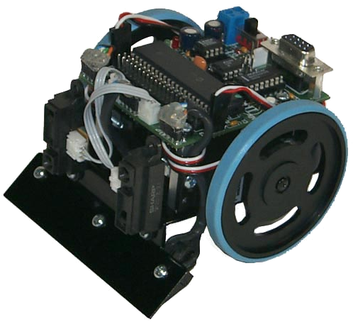
Robot Mark III
Robot comercial
No es libre, pero tiene mucha información
Orientado a las competiciones de mini-usmo
Estructura muy compacta
Sensores infrarrojos de larga distancia GP2D12

Slide 12
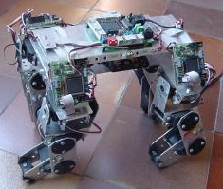
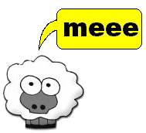
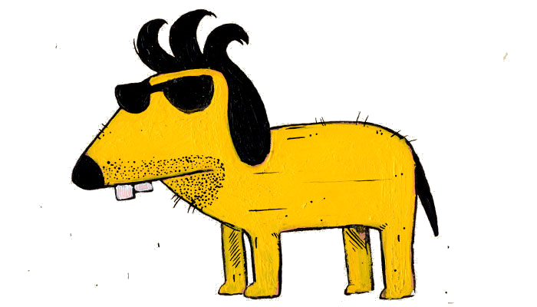
Pucho. El perro robot
Robot articulado
12 articulaciones
Estructura de aluminio
Proyecto fin de carrera de Andrés Prieto-Moreno (2001)
Red de microcontroladores

Slide 13
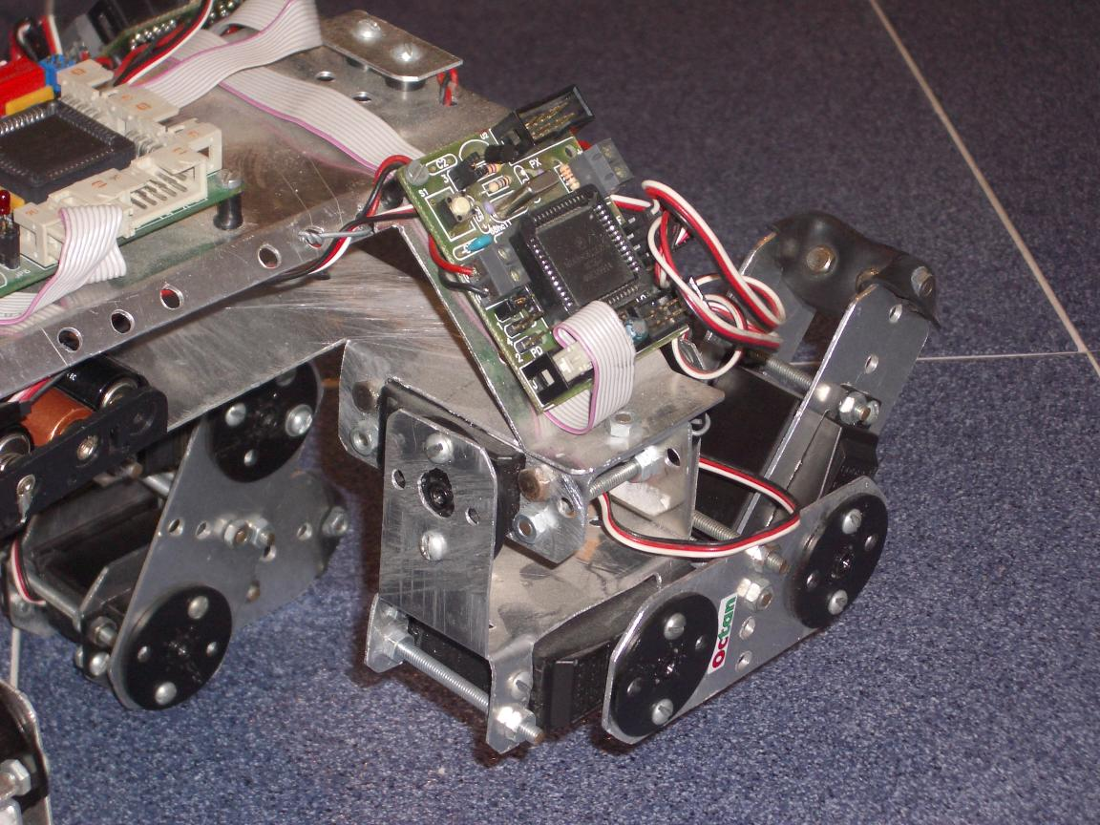
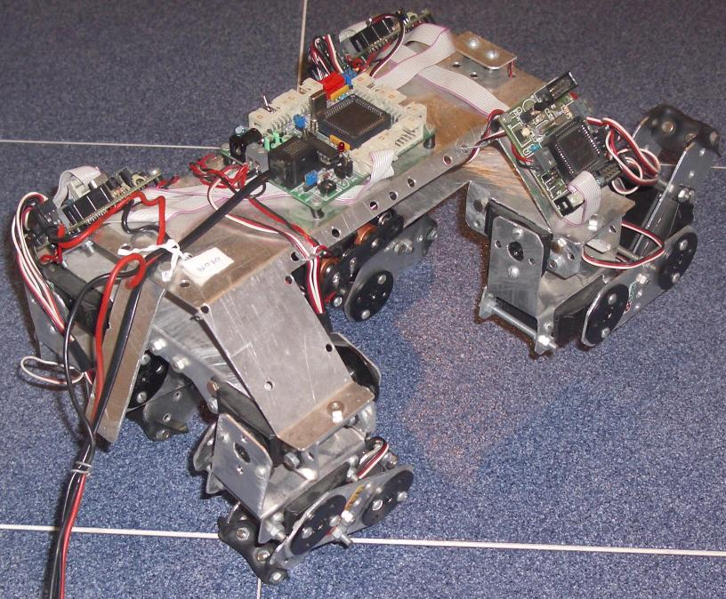
Pucho: Estructura mecanica
Control Central
Servo 1
Servo 2
Servo 3
Control servos

Slide 14
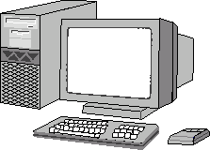
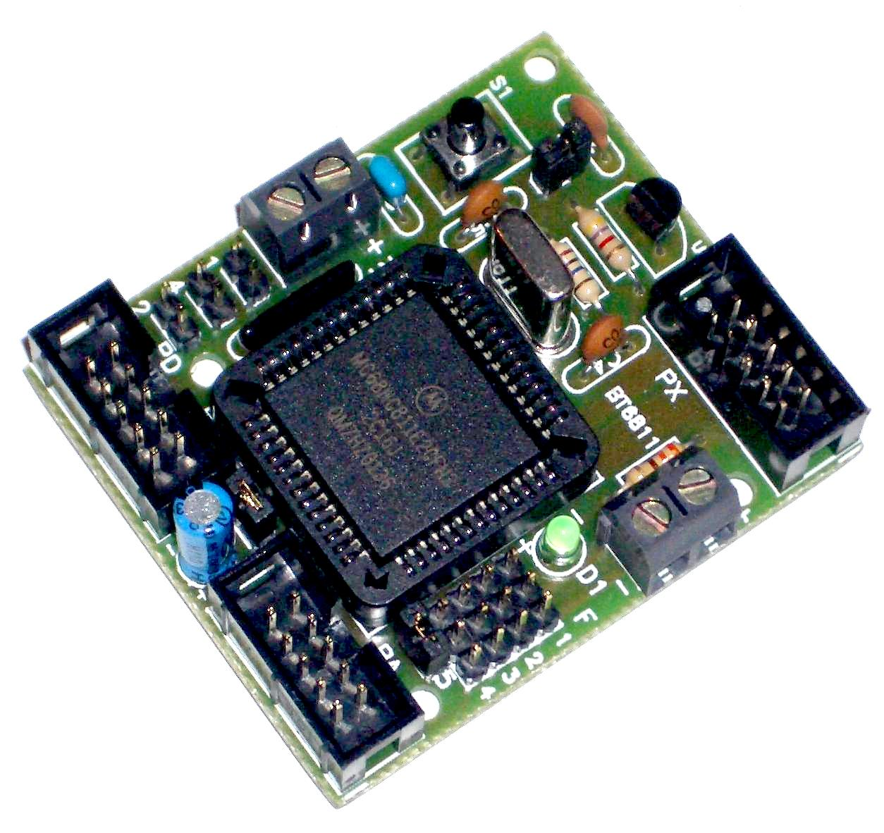
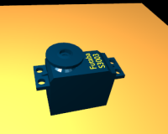
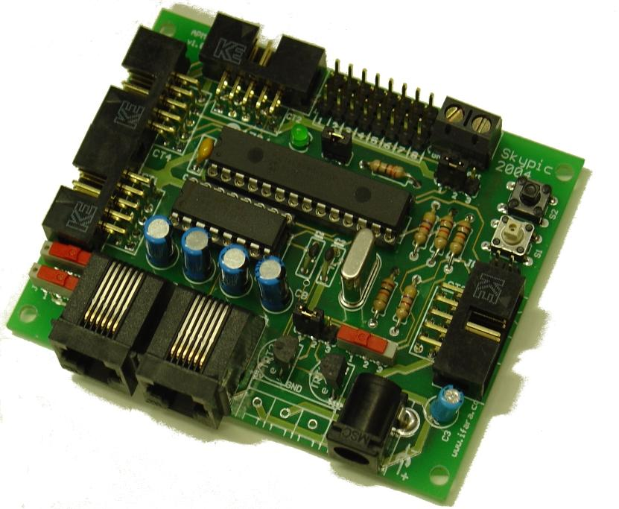
Pucho. Electrónica
x4
RS232
x4
SPI
x4

Slide 15
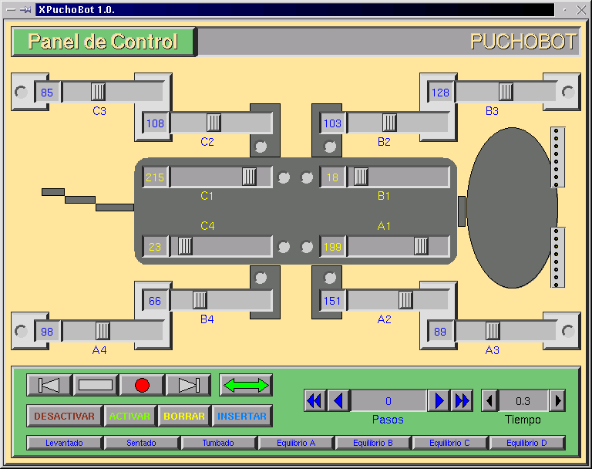
Pucho. Software

Slide 16
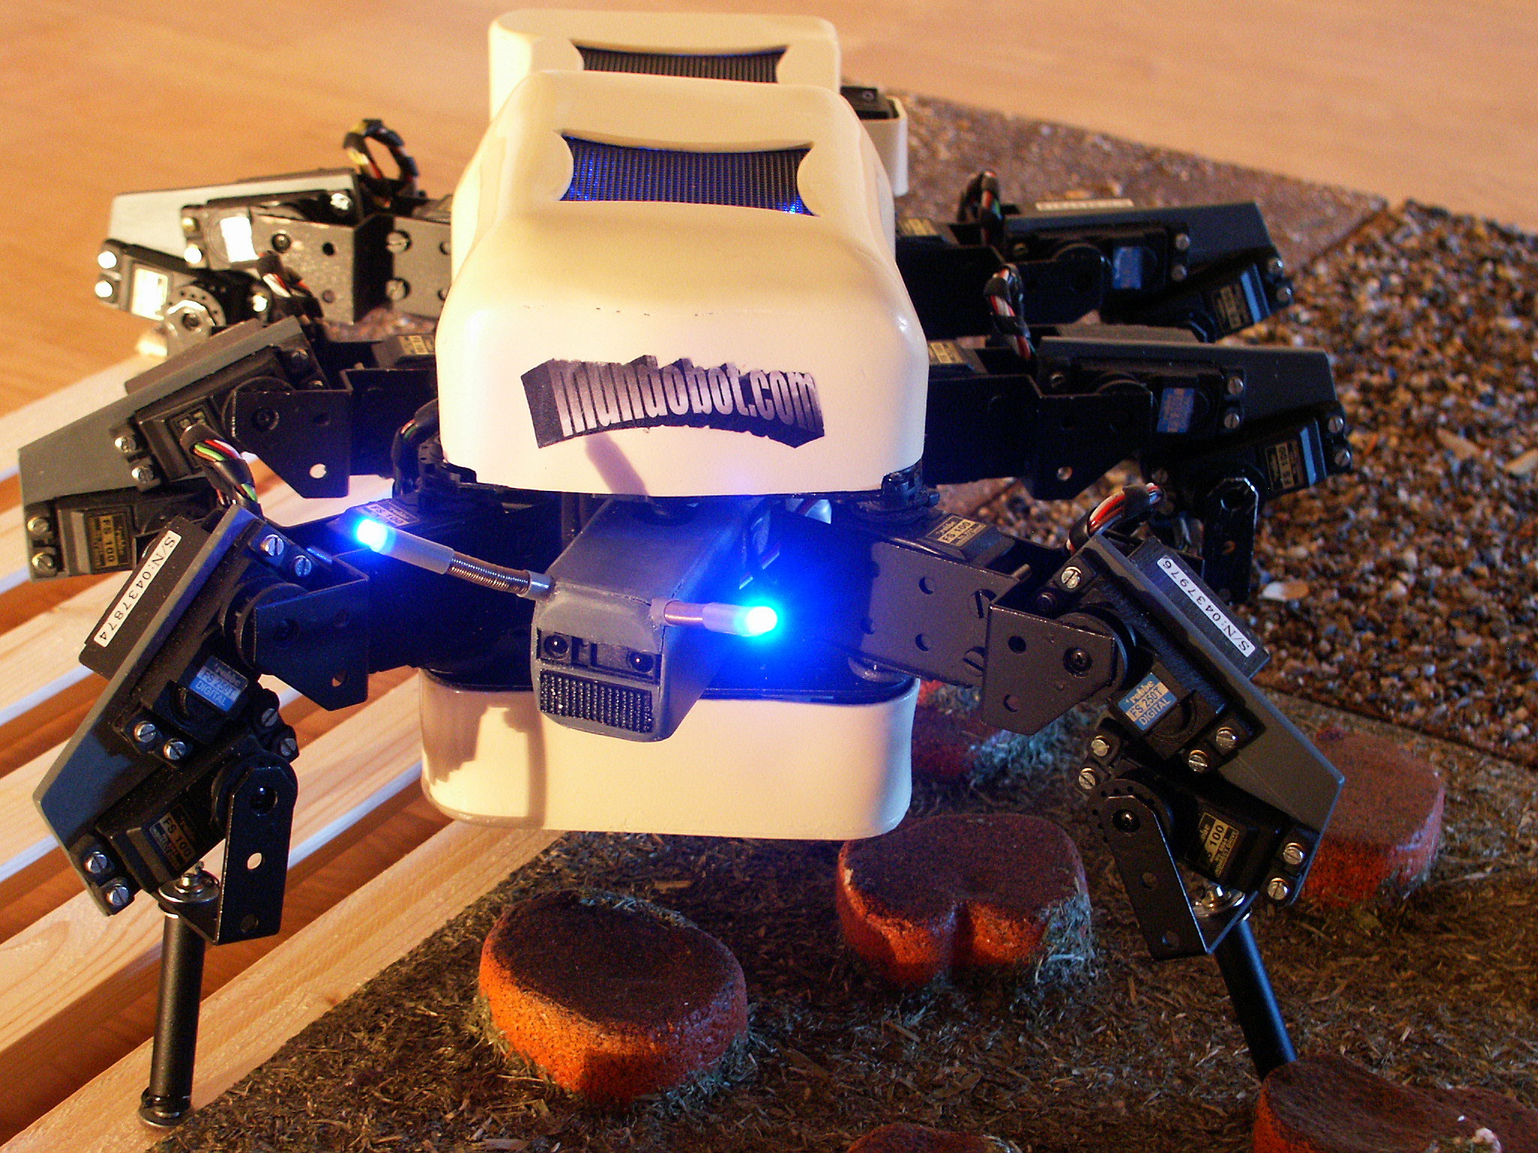
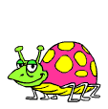


Melanie. El bicho robot
Características
Los Gaits
Obstáculos
Ref: www.mundobot.com

Slide 17



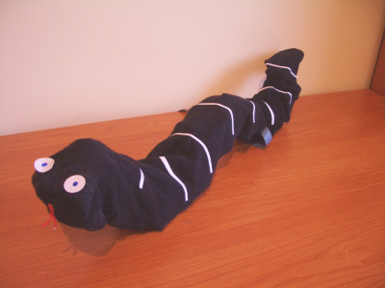
Cube Revolutions: El gusano robot

Slide 18


Cube Revolutions: El gusano robot
Robótica modular (1994)
Diseño centrado en los módulos
Módulos Y1
Sencillos, baratos...
Libres
Electrónica y alimentación fuera del módulo

Slide 19
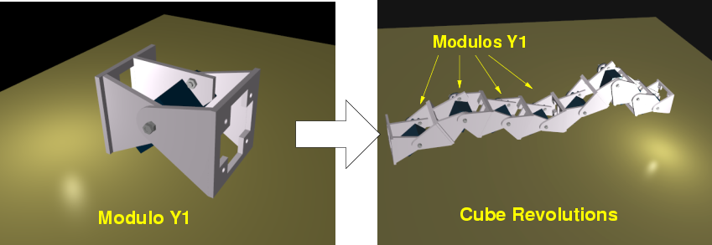
Cube Revolutions: El gusano robot
Con los módulos se pueden contruir diferentes topologías
La más sencilla es una cadena de módulos
Cube revolutions formado por 8 módulos conectados con la misma orientación

Slide 20



Cube Revolutions: El gusano robot
Estos robots pueden cambiar su forma:

Slide 21






Cube Revolutions: El gusano robot
Se mueven mediante ondas que recorren su cuerpo:

Slide 22

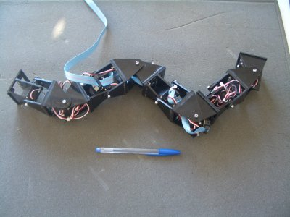
Hypercube: movimiento en 2D
Los módulos se pueden conectar “rotados” 90 grados
Ahora 4 módulos se mueven paralelamente al suelo y 4 verticalmente
Hypercube se puede mover de diferentes maneras sobre una superficie 2D

Slide 23
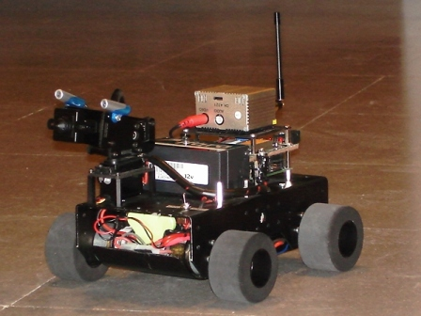
Joshua. La máquina
Plataforma móvil controlable desde el PC
Cárama y emisor de vídeo
Prototipo para exploración

Slide 24

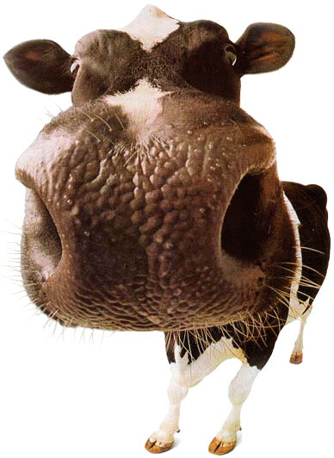

MUCHAS GRACIAS

